Slide 1
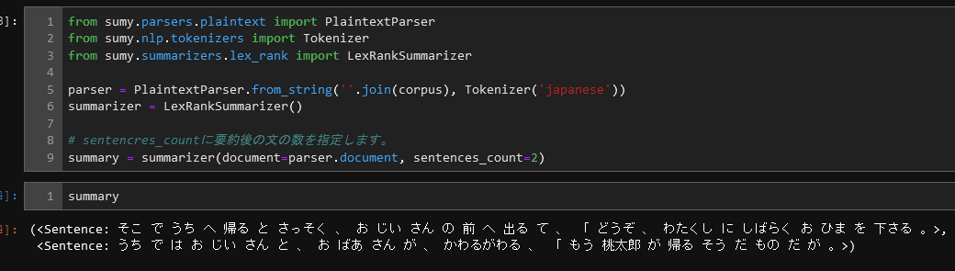


LexRankで桃太郎を要約してみた
※コーパス部分が調整が足りていないのは愛嬌、、、勉強します。。。
桃太郎
(鬼退治に行くから)しばらくお暇をちょうだいよ。
おじいさん＆おばあさん
桃太郎、帰ってこないかなぁ・・・

Slide 2
桃太郎ってこんな話だったはず
話の本質ではない
ファンタジー感強い
おじいさんは
山で芝刈り
バカでかい
桃を割って
食べようとする
（通常の感覚では食べたいと思わない）
桃太郎
爆誕
（！？！？）
人が入るサイズの
桃が
流れてくる
（そもそも桃なのか？）
おばあさんは
川で洗濯
ファンタジー感強い
きびだんごという名前の
食べ物？を用いて
なぜか人以外を好んで
仲間にする
（きびだんごって何かの隠語？）
桃太郎は
鬼退治に出るぞ
鬼を一方的に
やっつける
（多勢に無勢である）
宝を強奪して
ハッピーエンド
（お宝は警察に届けよう）
LexRankはここが重要だと判断した。
お年頃の桃太郎少年が「鬼退治のために外に出たい」というのは中二病的な観点ではあり得る話。
それをおじいさん＆おばあさんは心配で仕方がなかったんだね。ファンタジーなんてなかったんや！！

Slide 3
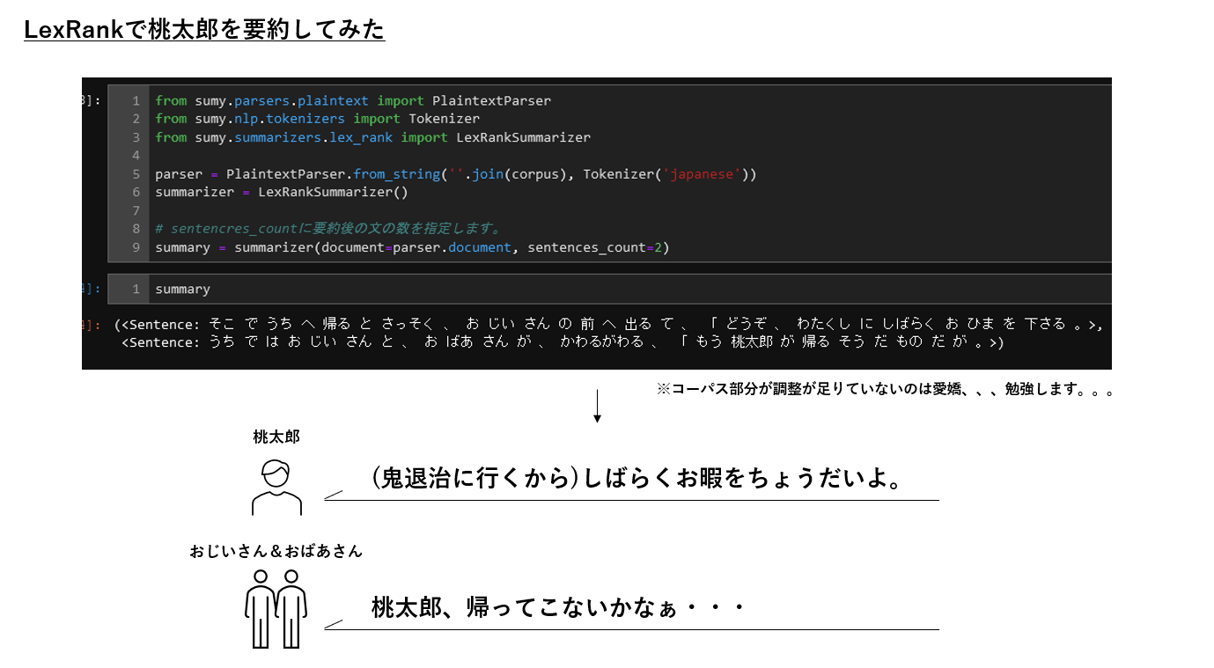

Slide 4
